Slide 1

1/14

Slide 2

大模型知道世界，但不知道你的世界
500万
4500万
10万（首年目标）
融资目标
投前估值
深度用户
我们正处在一个AI爆发却人类愈发孤独的时代：信息爆炸带来决策过载，算法推荐制造认知茧房，而最懂你的那个人——你自己——却从未被真正"看见"。 元神AI切入一个被所有人忽略的赛道：**个人因果模型**。不是给AI装一个你的记忆，而是让AI理解你为什么会做A而不做B。我们将每个人的精神世界建模为一张因果网络，让AI在高我层给你参谋，在分身层替你执行，在元神层与你合一。 三年内，让个人因果模型成为数字时代的基础设施。
元神AI · 个人因果模型 · 2026
2/14

Slide 3
市场之痛：双重困境
困境一
困境二
决策过载
灵魂孤独
现代人每天面临数百次显性决策（认知心理学共识），深夜复盘时却发现：当年那个"正确的选择"，至今没被真正理解过。你在每个决策节点留下了数据碎片，但没有人把它们连成你的因果逻辑。
不是没有倾诉对象，而是没有"比你更懂你"的知己。家人爱你但不懂你的事业焦虑，朋友陪你但看不见你的内在轨迹，而现有AI只是工具——问什么答什么，不主动，不懂你。
决策1
决策2
决策3
决策4
决策5
AI工具
AI工具
AI工具
碎片 → 无人连接
问什么答什么 ≠ 真正懂你
现有AI的根本局限：它们是通用秘书，不是你的高参。
元神AI · 个人因果模型 · 2026
3/14

Slide 4
我们不在 红海卷， 也不在 蓝海赌
红海
蓝海
更聪明的工具
橙海 ✓
无人验证的需求
更懂你的关系
我们在橙海
现有玩家都在做"更聪明的工具"，而我们在做"更懂你的关系"。一个被所有人看见却无人真正理解的市场——这才是元神AI的起点。
元神AI · 个人因果模型 · 2026
4/14

Slide 5
元神之道：三层次价值
01
02
03
分身
高我
元神
替你干活，让你自由
比你更懂你，让你更强
与你合一，让你绽放
› 处理邮件、日程、信息过滤
› 深度理解你的决策逻辑
› 构建个人因果模型
› 把机械性事务接管
› 价值观排序、情绪轨迹
› 可交互、可预测
› 让你腾出时间给热爱的事
› 关键决策前精准参谋
› 可持续进化
工具可以被替代，关系无法被删除。
元神AI · 个人因果模型 · 2026
5/14

Slide 6
LAYER 01
分身
分身
替你干活，让你自由
用户故事
李明每天收到200+条消息，分身自动过滤优先级，只推送5条需要亲自处理的事。他节省了2小时，用来陪女儿弹钢琴。
替你干活 让你自由
核心价值：
处理邮件、日程、信息过滤，把机械性事务接管
元神AI · 个人因果模型 · 2026
6/14

Slide 7
LAYER 02
高我
高我
比你更懂你，让你更强
用户故事
李明收到一个创业合伙邀请，高我发现他过去三次类似选择都因为"害怕错过"而失败，主动推送："你的因果模式显示，这个决定70%基于FOMO而非理性评估。"李明冷静后拒绝邀请，三个月后该项目失败。
比你更懂你 让你更强
核心价值：
深度理解你的决策逻辑、价值观排序、情绪轨迹，关键决策前精准参谋
元神AI · 个人因果模型 · 2026
7/14

Slide 8
LAYER 03
元神
元神
与你合一，让你绽放
用户故事
深夜，李明与自己的元神对话。元神说："你现在最需要的不是下一个项目，而是休息一周。你的因果数据显示，你连续3个月的高强度工作已经让决策准确率下降了40%。"李明听从了。
与你合一 让你绽放
核心价值：
构建个人因果模型，可交互、可预测、可持续进化
元神AI · 个人因果模型 · 2026
8/14

Slide 9
技术护城河：四层架构
01
意图识别引擎
从对话、行为、时间序列中抽取意图向量，区分嘴上说的和真正做的。
通义千问
▼
02
因果推理引擎
不是相关分析，是因果建模。理解深层因果链。
LingBot-VA
▼
03
个人世界模型
将因果网络建模为可推理的嵌入空间，实时更新，支持模拟预测。
LeWorldModel / Emu3
▼
04
主动对话系统
不是等用户提问，而是AI主动发起。每周内在状态报告，每逢决策主动参谋。
主动发起 × 关系深化
元神AI · 个人因果模型 · 2026
9/14

Slide 10
数据飞轮效应
更多用户
飞轮逻辑
→
→
1. 用户
上传朋友圈 /聊天数据
更多数据
更准模型
2. 模型
训练因果 推理网络
元神AI
3. 价值
→
→
生成精准 洞察报告
4. 粘性
用户依赖 主动对话
更强粘性
→
更高价值
5. 数据
更多数据 反哺模型
护城河随时间加深 · 先发优势一旦建立，难以被追赶
元神AI · 个人因果模型 · 2026
10/14

Slide 11
商业模式：三位一体
FREE
PRO
SHARE
免费层
Pro 订阅
按果分成
引流入口
398元/年（39元/月）
核心创新 ★
✓ 情绪日报
✓ 完整因果报告
✓ 重大决策归因
✓ 每周洞察摘要
✓ 决策参谋
✓ 5-15% 价值分成
✓ 基础问答
✓ 主动对话
✓ 用户自主设定比例
✓ 年度人生复盘
✓ 可验证性基于因果归因引擎
✓ ——记录决策前后因果链变化，生成可审计报告，分成由用户自主确认
永久免费
249元/年
因果价值 × 成果
分成比例由用户自主设定，我们只收取用户认可的"因果价值"
元神AI · 个人因果模型 · 2026
11/14

Slide 12
创始人与使命：十年藏心
我曾深夜在阳台追问：
十年轨迹
为什么我读了那么多书，还是过不好这一生？
2015
出发
北京出租屋读《原则》， 月薪8K辞职创业
"
为什么我做了那么多正确的事， 还是不快乐？
2018
创办
创业者夜校
2019
低谷
"
为什么我明明有很多朋友， 却依然感到孤独？
公司失败，账上2000块， 深夜朋友圈收到温暖回复
2020
创办
大思维智库
后来我才明白——因为我一直向外求。
2021
重建
西藏布达拉宫前哭2小时， 放下对"成功"的执念
2024
觉醒
All in AI，元神项目启动， 答案清晰：帮人更懂自己
元神AI · 个人因果模型 · 2026
12/14

Slide 13
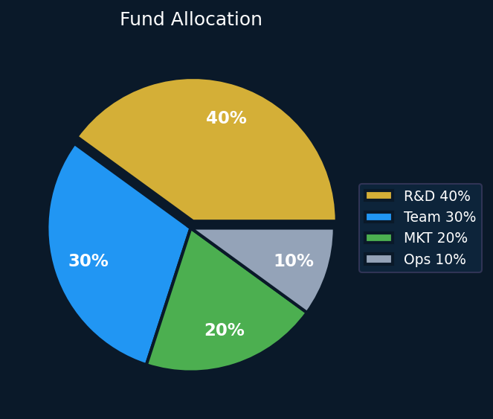
40%
产品研发 200万 · 因果引擎 + 主动对话系统
融资与用途：种子轮 500万
4500万
500万
10%
30%
团队薪酬 150万 · 核心技术人员与产品经理
投前估值
融资目标
股权释放
20%
市场获客 100万 · 种子用户 + KOL测评 + 社群
资金分配
10%
运营储备 50万 · 云服务 + API + 法务合规
3个月
MVP上线
12个月
1万付费用户
24个月
盈亏平衡
元神AI · 个人因果模型 · 2026
13/14

Slide 14
让AI替你干活
你为自己而活
把生活交给AI，把人生还给热爱
元神AI · 让每个人都有一个比自己更好的自己
吴治广 创始人 · 元神AI
14/14

